Slide 1

Applied Statistical Modelling for Ecologists
ASME
Chapter 3
Linear regression models and their extensions to generalized linear, hierarchial, and integrated models.

Slide 2
3.1 Introduction｜はじめに
• 統計モデルを構築する際には、応答として観測する確率変数とその確率分布、パラメータを説明変数に結び付ける方法、および複数の確率変数を組み合わせる構造を選ぶ。これらは後続のモデルを理解する基本要素である。
• 一般化線形モデル（GLM）は、応答変数の確率分布、リンク関数、線形予測子という三つの要素で表される。本書で扱うLM、GLM、LMM、GLMM、階層モデル、統合モデルは、この構造を特殊化したり、複数を結合したりしたものとして捉えられる。
• 本章ではまず正規・一様・二項・ポアソンの4分布を扱い、次に恒等・対数・ロジットの3リンク関数を説明する。さらに、連続変数とカテゴリ変数による共変量効果の記述方法を、簡単なモデルから順に整理する。
• 原著では、モデルを確率変数の集まりとして記述することが、その後の推定や解釈の出発点となる。どの量が観測され、どの量が未知のパラメータで、どの量がさらに別の分布から生じるかを数式で区別すると、モデルの仮定が明確になる。
• 個々の統計手法の名称を暗記するのではなく、分布・リンク・説明変数の結合の仕方を理解することが、本章以降の正規モデル、計数モデル、二項モデルを共通の枠組みで扱うために必要になる。
Applied Statistical Modelling for Ecologists | Chapter 3 | 01 / 06

Slide 3
3.2 Statistical distributions｜モデルを構成する確率分布
• 確率分布を選ぶ際には、確率変数が離散値か連続値か、取り得る値の範囲（support）がどこかを確かめる。観測の精度が有限であっても連続分布が有用な場合があり、大きな計数値は正規分布で近似できることもある。
• 3.2.1 正規分布：平均 μ と標準偏差 σ で形を規定し、体サイズなどの連続量や加法的な変動に用いる。釣鐘型の左右対称な分布だが、標本が小さいと標本分布の形は不規則になり得る。
• 3.2.2 一様分布：区間 a～b 内のどの値も同じ密度を持つ。ベイズ推論における広い範囲の事前分布などに使い、区間の端点が既知なら未知パラメータはない。
• 3.2.3 二項分布：N回の独立試行で成功確率 p の事象が起こる回数を表す。N=1 はベルヌーイ分布で、期待値 Np、分散 Np(1−p)。出現・不出現や検出個体数のモデルに重要である。
• 3.2.4 ポアソン分布：理論上の上限を持たない計数を表し、唯一のパラメータ λ が平均と分散の双方を定める。実測分散が平均を超える過分散には注意する。
• 3.2.5 各分布は観測値や潜在変数の同時密度を定め、尤度を構成する材料となる。分布から乱数を発生させればモデルによるデータ生成も再現できる。
• 正規分布は連続量の中心と広がり、ベルヌーイ分布は単一の成否、二項分布は既知回数の試行における成功数、ポアソン分布は一定の観測単位での計数という違いを持つ。応答の支持範囲と生成機構を取り違えないことが分布選択の基本である。
• 正規分布には平均と分散が独立したパラメータとして存在する一方、ポアソン分布では平均と分散が同じ値になり、二項分布では試行数と成功確率から分散が決まる。こうした制約は後の過分散や混合モデルの必要性にもつながる。
Applied Statistical Modelling for Ecologists | Chapter 3 | 02 / 06

Slide 4
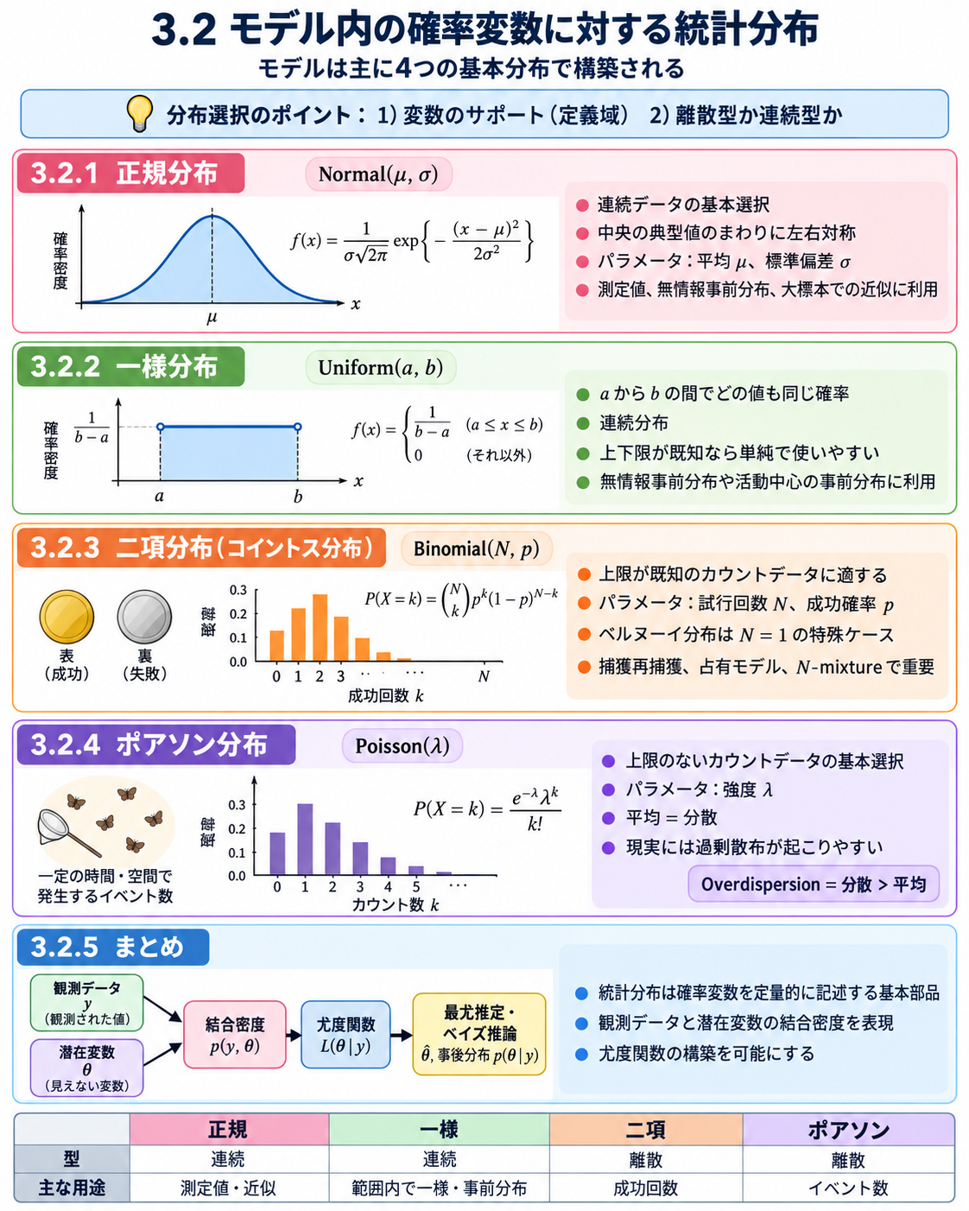
確率分布

Slide 5
3.3 Link functions｜リンク関数
• 分布の平均などを共変量で説明するとき、パラメータの許容範囲が問題となる。回帰式の右辺は任意の実数を取り得るため、負にならない平均や0～1の確率を直接線形式に置き換えることは一般にはできない。
• 恒等リンクでは μ=η とし、主に正規応答の平均を直接説明する。対数リンクでは log(λ)=η として λ=exp(η)>0 を保証し、ポアソン平均などに用いる。
• ロジットリンクでは log[p/(1−p)]=η として、逆変換 p=exp(η)/[1+exp(η)] により確率を0～1へ制限する。ベルヌーイ・二項応答のモデルで基本となる。
• リンク関数は応答そのものではなく、分布のパラメータを線形予測子に結びつけるものとして理解する。リンク尺度での加法的な効果は、元の尺度では非線形な変化として表れる場合がある。
• リンク関数はモデルの線形予測子ηと応答の期待値を結ぶ規則であって、観測値そのものを機械的に変換する操作とは区別する。例えばポアソン計数では log(λ)=η、二項応答では logit(p)=η として、逆リンクによって許容範囲内の平均や確率を得る。
• 対数リンクでは説明変数の係数が期待計数の倍率に、ロジットリンクではオッズの倍率に対応する。係数の解釈には、線形予測子の尺度と観測値の自然尺度を行き来する必要がある。
Applied Statistical Modelling for Ecologists | Chapter 3 | 03 / 06

Slide 6
3.4 Linear models for covariate effects｜共変量効果の線形モデル
• 線形モデルとは、説明変数とその係数の積を足し合わせて線形予測子を作るモデルである。回帰、2群比較、ANOVA、ANCOVAは互いに無関係な方法ではなく、この共通構造の特殊な場合である。
• 3.4.1 平均モデル：共変量なしではすべての観測に共通の平均を仮定する。3.4.2 2群比較：0/1の指示変数を使うと切片は基準群の平均、係数は群間の平均差になる。
• 3.4.3 単回帰：連続共変量 x に対し μᵢ=α+βxᵢ と表す。切片は x=0 の期待値、傾きは x が1単位変わる際の期待値の変化を示す。
• 3.4.4 1因子：カテゴリ水準ごとに平均を推定する平均値母数化と、基準水準との差を表す効果母数化がある。3.4.5 2因子：主効果のみの加法モデルと、水準の組合せに固有の交互作用を加えるモデルを区別する。
• 3.4.6 因子＋連続変数：共通傾きで切片のみ異なるモデルと、交互作用によって水準ごとに傾きが異なるモデルを表現できる。係数の意味は基準水準およびモデルに含める交互作用に依存する。
• この節の中心は、モデル式を実際の各群・各共変量値の期待応答に書き換え、個々の係数が何を意味するかを確認することである。
• 設計行列Xと係数ベクトルβによるη=Xβは、連続説明変数だけでなく、カテゴリ因子の指示変数、複数因子の主効果、交互作用を一括して記述できる。係数が線形に加算されることが「線形」の意味であり、応答の平均が元の尺度で直線になることを常に要求しない。
• 交互作用を含めるかどうか、どの因子の水準を基準とするか、切片を残すかどうかで係数表示は変わるが、同一の予測を表す複数の母数化があり得る。原著はこれを回帰・分散分析の統一的な表現として説明する。
Applied Statistical Modelling for Ecologists | Chapter 3 | 04 / 06

Slide 7
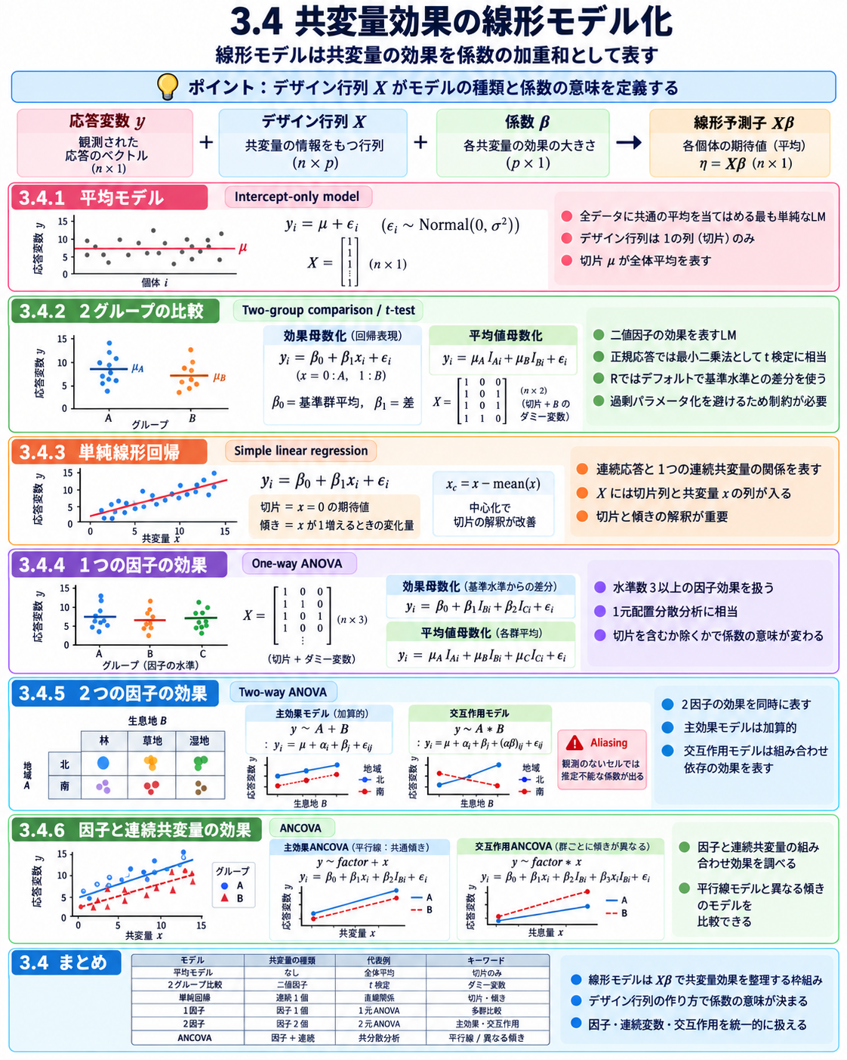

Slide 8
3.5 Relationships among model classes｜モデル群の相互関係
• LMは正規応答と恒等リンクを使う基本的な回帰モデルであり、GLMは応答分布とリンク関数を拡張する。GLMでは一つの観測過程に対して線形予測子を指定する。
• LMMでは正規応答のモデルに、共通分布から生成されたランダム効果を加える。GLMMはこの考えを非正規応答にも拡張したものであり、通常はランダム効果に正規分布を仮定する。
• 階層モデルは観測値と潜在状態に別々の確率分布を指定し、条件付きの関係で結合する。統合モデルは性質の異なる複数のデータ集合を、共有パラメータを介して組み合わせる。
• 見かけ上異なるモデルの違いは、観測・潜在確率変数にどの分布を与えるか、ランダム効果を持つか、それぞれの変数をどう連結するかに整理できる。
• GLMは単一の観測分布を線形予測子とリンクで表す一方、混合モデルでは集団間の変動を別の確率分布で表し、階層モデルでは複数の条件付き確率過程をつなぐ。一般的な階層モデルの潜在状態は必ずしも正規分布とは限らない。
• 個体群の真の占有状態と検出の有無を分離するモデルや、異質なデータを共通パラメータで統合するモデルも、この確率過程の組合せとして理解できる。原著が示すモデルの系譜を追うことで、後半の高度なモデルも基本要素の拡張であることが分かる。
Applied Statistical Modelling for Ecologists | Chapter 3 | 05 / 06

Slide 9
3.6 Summary and outlook｜まとめと展望
• 本章は、確率分布・リンク関数・線形予測子が応用統計モデルを組み立てる主要な構成要素であることを示した。正規、一様、二項、ポアソンの少数の分布だけでも本書の各モデルを構成できる。
• 共変量の効果を指定する原理は、最も単純な回帰モデルから複雑な階層・統合モデルまで共通する。係数の解釈には、連続／カテゴリの区別、基準水準、交互作用、およびリンク尺度への注意が必要である。
• 後続の章では、ここで整理した数式を実際のデータ生成と複数の推定エンジンへつなげ、同じ統計モデルを異なる方法で推定する。
• 本章の要点は、観測過程に適した分布を置き、そのパラメータをリンク関数で線形予測子につなぎ、必要に応じて追加の確率階層を設けるという組立て方にある。統計モデルの表式を最初に書く習慣が、推定エンジンの比較にも役立つ。
• 後続の章では原著自身がデータを生成してから同じモデルで解析する。この生成と推定を対にする流れによって、確率的仮定の意味、パラメータの推定可能性、推定値と生成値の違いを確認できる。
Applied Statistical Modelling for Ecologists | Chapter 3 | 06 / 06

Slide 10
Chapter 3 | Rコード学習
第3章：Rコードと数式の対応を理解する
統計モデル・数式
処理の流れ・確認事項
対象：3.2 確率分布 ／ 3.4 線形モデル
① 確率分布から乱数生成
② モデル式からXを作成
③ 回帰係数を推定
④ 主効果・交互作用を比較
Rコード（重要部分の抜粋）
rnorm(), runif(), rbinom(), rpois()
lm(), model.matrix(), alias()
理解すべきポイント
原著第3章にあるコードだけを対象とする。
JAGS・NIMBLE・Stan・TMBの実装例はこの章にない。
第4章以降の推定エンジンを理解するための「モデルの土台」を学ぶ。
原著に基づく範囲と学習目標 ／ 計算結果は未実行・未検証（理論説明を除く）
01

Slide 11
3.2 | 全体像
4つの確率分布：連続型と離散型
統計モデル・数式
処理の流れ・確認事項
X ~ Distribution(パラメータ)
連続型：正規・一様 ／ 離散型：二項・ポアソン
① パラメータを固定
② 10万回乱数を生成
③ print()で値を確認
④ hist() / plot()で可視化
Rコード（重要部分の抜粋）
n <- 100000
sample <- rnorm(n, mean=600, sd=30)
# 他の分布も同じ流れで乱数生成
理解すべきポイント
乱数の分布形状を確認するシミュレーション。
パラメータ推定やモデル当てはめは行っていない。
各分布の「パラメータ」と「取り得る値の範囲」を整理する。
原著Rコード ／ 計算結果は未実行・未検証（理論説明を除く）
02

Slide 12
3.2.1 | Normal
正規分布：平均とばらつき
統計モデル・数式
処理の流れ・確認事項
X ~ Normal(μ, σ²)
μ = 600、σ = 30
① 平均600・標準偏差30
② 連続乱数を10万個生成
③ 60区間のヒストグラム
④ 縦軸は確率密度
Rコード（重要部分の抜粋）
n <- 100000
mu <- 600
sigma <- 30
sample <- rnorm(n=n, mean=mu, sd=sigma)
hist(sample, breaks=60, freq=FALSE)
理解すべきポイント
rnorm() の sd は「標準偏差」。
モデル表記 Normal(μ, σ²) の第2引数は分散として表す慣習もある。
hist(..., freq=FALSE) は密度表示であり、確率そのものではない。
原著Rコード ／ 計算結果は未実行・未検証（理論説明を除く）
03

Slide 13
3.2.2 | Uniform
一様分布：指定範囲で一定密度
統計モデル・数式
処理の流れ・確認事項
X ~ Uniform(a,b)
a = 0、b = 10
① 下限0・上限10を固定
② runif()で連続乱数生成
③ 30区間のヒストグラム
④ 平坦な密度を確認
Rコード（重要部分の抜粋）
a <- lower.limit <- 0
b <- upper.limit <- 10
sample <- runif(n=100000, min=a, max=b)
hist(sample, breaks=30, freq=FALSE)
理解すべきポイント
分布の密度は区間内で 1/(b−a)。
a <- lower.limit <- 0 は2変数への連続代入。
正規分布と同様に連続値を取るが、有限区間に制限される。
原著Rコード ／ 計算結果は未実行・未検証（理論説明を除く）
04

Slide 14
3.2.3 | Binomial
二項分布：16回中の成功回数
統計モデル・数式
処理の流れ・確認事項
Y ~ Binomial(N,p)
N = 16、p = 0.8
① 1回の乱数が「16試行の成功数」
② この実験を10万回反復
③ table()で各成功回数を集計
④ nで割り相対度数を表示
Rコード（重要部分の抜粋）
N <- 16
p <- 0.8
sample <- rbinom(n=100000, size=N, prob=p)
plot(table(sample)/n, type="h", lwd=20)
理解すべきポイント
rbinom() の n は生成する乱数の個数。
size=N は1回の二項試行の試行回数。
両者を混同しない。
理論上の成功回数は 0,1,…,16。E[Y]=Np、Var(Y)=Np(1−p)。
原著Rコード ／ 計算結果は未実行・未検証（理論説明を除く）
05

Slide 15
3.2.4 | Poisson
ポアソン分布：観測窓当たりの計数
統計モデル・数式
処理の流れ・確認事項
Y ~ Poisson(λ)
λ = 5
① λを5に固定
② 観測区画の計数を10万回生成
③ 計数値ごとに集計
④ 相対度数を縦線で描く
Rコード（重要部分の抜粋）
lambda <- 5
sample <- rpois(n=100000, lambda=lambda)
plot(table(sample)/n, type="h", lwd=20)
理解すべきポイント
理論的な上限のない非負整数。
平均と分散はともにλ。
過分散の検討はこのコードでは行わない。
二項分布との違い：試行回数Nという固定された上限がない。
原著Rコード ／ 計算結果は未実行・未検証（理論説明を除く）
06

Slide 16
3.2 | コードの読み分け
乱数生成と尤度計算は異なる
統計モデル・数式
処理の流れ・確認事項
生成：Y ~ p(y | θ)
推定：観測yから θ を求める
① 第3章は主に r*()
② パラメータを既知として標本生成
③ 推定では密度・確率を評価
④ 第4章以降の尤度に接続
Rコード（重要部分の抜粋）
rnorm() # normal random generation
dnorm() # normal density
rbinom() # binomial random generation
dbinom() # binomial probability
理解すべきポイント
dnorm()/dbinom() は理解のための補足で、提示された第3章コードには登場しない。
【AI補足】生成モデルと尤度を区別すると推定エンジンの理解につながる。
AI補足（原著コード外） ／ 計算結果は未実行・未検証（理論説明を除く）
07

Slide 17
3.4 | データ
6個体の仮想データと変数の役割
統計モデル・数式
処理の流れ・確認事項
応答：mass
共変量：pop, reg, hab, length
① massは連続応答
② lengthは連続共変量
③ popは3水準因子
④ regは2水準、habは3水準
Rコード（重要部分の抜粋）
mass <- c(60,80,50,70,90,110)
pop <- factor(c(1,1,2,2,3,3))
reg <- factor(c(1,1,1,1,2,2))
hab <- factor(c(1,2,3,1,2,3))
length <- c(40,45,39,50,52,56)
理解すべきポイント
factor()により数値1,2,3をカテゴリとして扱う。
小標本なので交互作用では推定可能性に注意。
同じ6個体データを使い、モデル式だけを変える。
原著Rコード ／ 計算結果は未実行・未検証（理論説明を除く）
08

Slide 18
3.4 | 数式とデザイン行列
共通形式：y = Xβ + ε
統計モデル・数式
処理の流れ・確認事項
y = Xβ + ε
X：デザイン行列 ／ β：回帰係数
① Rの式から列を作る
② 切片列・因子のダミー列を確認
③ Xの各列に係数が対応
④ 明示したDMでも同じ列空間を使用
Rコード（重要部分の抜粋）
model.matrix(~ pop + length)
lm(mass ~ pop + length)
DM <- model.matrix(~pop + length)
lm(mass ~ DM - 1)
理解すべきポイント
model.matrix() は推定をしない。
lm() は線形モデルを推定する。
まずXを読めるようになると、各モデルの係数解釈が明確になる。
原著Rコード ／ 計算結果は未実行・未検証（理論説明を除く）
09

Slide 19
3.4.1 | Intercept-only
平均モデル：全員に共通の期待値
統計モデル・数式
処理の流れ・確認事項
yᵢ = μ + εᵢ
X = [1,1,1,1,1,1]ᵀ
① 「~ 1」は切片のみ
② 全行に1を置く
③ μのみを推定
④ 残差で個体差を表す
Rコード（重要部分の抜粋）
lm(mass ~ 1)
model.matrix(mass ~ 1)
理解すべきポイント
説明変数は入れない。
この例では mass の単純平均が切片の最小二乗推定値となる。
複雑な回帰の出発点は「平均をモデル化すること」。
原著Rコード ／ 計算結果は未実行・未検証（理論説明を除く）
10

Slide 20
3.4.2 | Two groups
2群比較：基準群平均との差か、群平均か
統計モデル・数式
処理の流れ・確認事項
切片あり：E[y|reg] = β₀ + β₁ I(reg=2)
切片なし：E[y|reg] = μ₁ I₁ + μ₂ I₂
① reg=1を基準群にする
② reg2列は0/1のダミー
③ β₀は群1平均、β₁は群2−群1
④ -1で群別平均を直接推定
Rコード（重要部分の抜粋）
model.matrix(~ reg)
lm(mass ~ reg)
lm(mass ~ reg - 1)
model.matrix(~ reg - 1)
理解すべきポイント
同じ当てはめ値でも係数の意味が変わる。
-1 は切片を除く指定。
母数化の違い＝モデルが必ずしも違うわけではない。
原著Rコード ／ 計算結果は未実行・未検証（理論説明を除く）
11

Slide 21
3.4.3 | Regression
単純線形回帰：切片・傾き・中心化
統計モデル・数式
処理の流れ・確認事項
E[massᵢ] = β₀ + β₁ lengthᵢ
中心化：xᵢᶜ = lengthᵢ − mean(length)
① 切片1列＋length列
② β₀はlength=0での期待値
③ β₁はlengthが1増えたときの変化
④ 中心化で切片の基準を変更
Rコード（重要部分の抜粋）
model.matrix(~ length)
lm(mass ~ length)
lm(mass ~ I(length - mean(length)))
model.matrix(~ length - 1)
理解すべきポイント
中心化しても傾きと当てはめ値は同じ。
中心化後の切片は平均lengthでの期待値。
連続共変量の係数は「1単位当たりの変化」。
原著Rコード ／ 計算結果は未実行・未検証（理論説明を除く）
12

Slide 22
3.4.4 | One-way ANOVA
3群比較：因子を複数の列へ展開
統計モデル・数式
処理の流れ・確認事項
E[y] = β₀ + β₂I(pop=2) + β₃I(pop=3)
切片なしでは3群平均を直接推定
① pop=1,2,3 の3水準
② 切片ありでは2つのダミー列
③ 基準群平均と群差を推定
④ -1では各群1列を置く
Rコード（重要部分の抜粋）
model.matrix(~ pop)
lm(mass ~ pop)
model.matrix(~ pop - 1)
lm(mass ~ pop - 1)
理解すべきポイント
1元ANOVAも線形モデルの一形態。
効果母数化と平均値母数化の比較を確認。
factorの水準数がkなら、切片ありで通常k−1列の因子効果。
原著Rコード ／ 計算結果は未実行・未検証（理論説明を除く）
13

Slide 23
3.4.5 | Two-way ANOVA
2因子：主効果と交互作用
統計モデル・数式
処理の流れ・確認事項
主効果：y ~ reg + hab
交互作用：y ~ reg * hab
① + は加算的な主効果
② * は主効果と交互作用
③ 因子水準の組合せを列にする
④ Xの列数と線形独立性を確認
Rコード（重要部分の抜粋）
lm(mass ~ reg + hab)
model.matrix(~ reg + hab)
lm(mass ~ reg * hab)
model.matrix(~ reg * hab)
理解すべきポイント
reg:2水準、hab:3水準。
全組合せが観測されないと一部の係数が推定不能になり得る。
「*」は reg + hab + reg:hab の省略記法。
原著Rコード ／ 計算結果は未実行・未検証（理論説明を除く）
14

Slide 24
3.4.5 | Aliasing
欠測セルと推定不能性を確認
統計モデル・数式
処理の流れ・確認事項
完全交互作用：各reg×habセルの平均
未観測セルの効果は識別できない場合がある
① table()でセルの個数を確認
② reg=2,hab=1に観測なし
③ alias()は線形従属を診断
④ セル平均型の指定と比較
Rコード（重要部分の抜粋）
table(reg, hab)
alias(lm(mass ~ reg*hab))
lm(mass ~ reg*hab - 1 - reg - hab)
model.matrix(mass ~ reg*hab - 1 - reg - hab)
理解すべきポイント
観測されない組合せの情報はデータから得られない。
欠損セルと係数の識別可能性を分けて考える。
モデルを複雑化する前にデザイン行列の階数を確認する。
原著Rコード ／ 計算結果は未実行・未検証（理論説明を除く）
15

Slide 25
3.4.6 | ANCOVA
ANCOVA：群による切片差・共通傾き
統計モデル・数式
処理の流れ・確認事項
E[mass] = β₀ + β₂I₂ + β₃I₃ + βₓlength
各群で傾き βₓ は共通
① 因子列とlength列を同時に作る
② 3群の基準水準を設定
③ 3本の平行な回帰直線
④ 明示したXで当てはめる
Rコード（重要部分の抜粋）
model.matrix(~ pop + length)
lm(mass ~ pop + length)
DM <- model.matrix(~pop + length)
lm(mass ~ DM - 1)
理解すべきポイント
回帰直線の切片は群ごとに違う。
傾きはすべての群で同じ。
図3-5左：主効果モデルの「平行線」を可視化。
原著Rコード ／ 計算結果は未実行・未検証（理論説明を除く）
16

Slide 26
3.4.6 | Interaction
ANCOVA交互作用：群ごとに傾き
統計モデル・数式
処理の流れ・確認事項
E[mass] = β₀ + β₂I₂ + β₃I₃
+ βₓlength + γ₂I₂length + γ₃I₃length
① * は主効果＋交互作用
② 群2傾き=βₓ+γ₂
③ 群3傾き=βₓ+γ₃
④ それぞれ直線を描き比較
Rコード（重要部分の抜粋）
model.matrix(~ pop * length)
lm(mass ~ pop * length)
fm <- lm(mass ~ pop * length)
# plot() + abline() で各群の回帰直線
理解すべきポイント
各群2観測で、群ごとに切片・傾きを当てはめると計6係数。
残差自由度0となるため分散推定・推論に制約がある。
図3-5右：「傾きの差」の見た目と推定可能性は区別する。
原著Rコード ／ 計算結果は未実行・未検証（理論説明を除く）
17

Slide 27
3.4.6 | Parameterization
切片なしのANCOVA：係数の意味を切り替える
統計モデル・数式
処理の流れ・確認事項
同じ平均構造でもXの列構成を変えられる
「係数の意味」と「モデルの予測」を区別
① 切片なし：各群の基準値を列にする
② + length：共通傾き
③ * length − length：群別傾き
④ summary()で推定構造を確認
Rコード（重要部分の抜粋）
model.matrix(~ pop + length - 1)
lm(mass ~ pop + length - 1)
model.matrix(~ pop * length - 1 - length)
lm(mass ~ pop * length - 1 - length)
理解すべきポイント
原著コード末尾は追加母数化の確認。
summary()の数値結果は本資料で再現していない。
推定の際は係数名だけでなくXの各列を確認する。
原著Rコード ／ 計算結果は未実行・未検証（理論説明を除く）
18

Slide 28
まとめ | 次章への接続
第3章で習得する「推定エンジン共通の基礎」
統計モデル・数式
処理の流れ・確認事項
観測モデル：p(y | θ)
線形予測子：η = Xβ
推定対象：β・分散など
① 確率分布の選択
② リンク関数による制約の対応
③ Xβによる共変量効果
④ 尤度・事前分布は後続章で扱う
Rコード（重要部分の抜粋）
model.matrix() # Xを構築
lm() # 線形モデルを推定
alias() # 識別不能な係数を確認
理解すべきポイント
JAGS/NIMBLE/Stan：確率モデルと事後推論。
最尤法/TMB：尤度（負対数尤度）と最適化。
これらは第3章コード中では実演されない。
【AI補足】後続章では「同じ統計モデルを異なる推定方式で扱う」視点を持つ。
AI補足（第3章コード外の橋渡し） ／ 計算結果は未実行・未検証（理論説明を除く）
19

